Slide 1
NEXT
小学生3年生から使えるRubyの ビジュアルプログラミングエディタ「スモウルビー」と、 それを活用した任意団体「Rubyプログラミング少年団」
by Rubyプログラミング少年団
Notes:
みなさん、こんにちは。

Slide 2
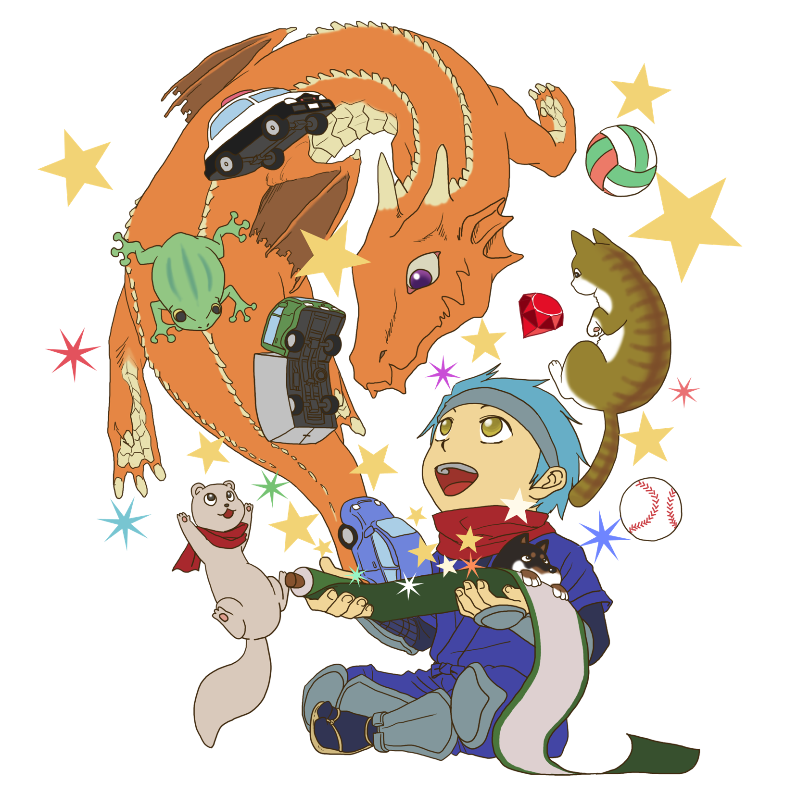
KIDS, RUBY, FUN!
Rubyプログラミング少年団
団長 高尾宏治
第７回フクオカRuby大賞 2015/1/23
Notes:
小学生3年生から使えるRubyのビジュアルプログラミングエディタ「スモウルビー」と、それを活用した任意団体「Rubyプログラミング少年団」について、

Slide 3
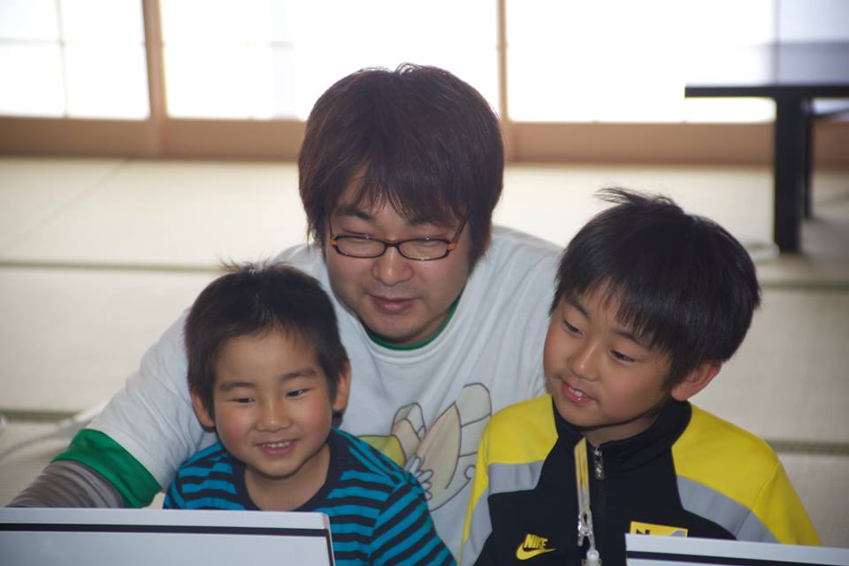
高尾 宏治
Ｒｕｂｙプログラミング少年団 団長
ネットワーク応用通信研究所
CＲｕｂｙコミッタ
島根県松江市在住
Notes:
Rubyプログラミング少年団 団長の高尾が説明します。よろしくお願いします。

Slide 4
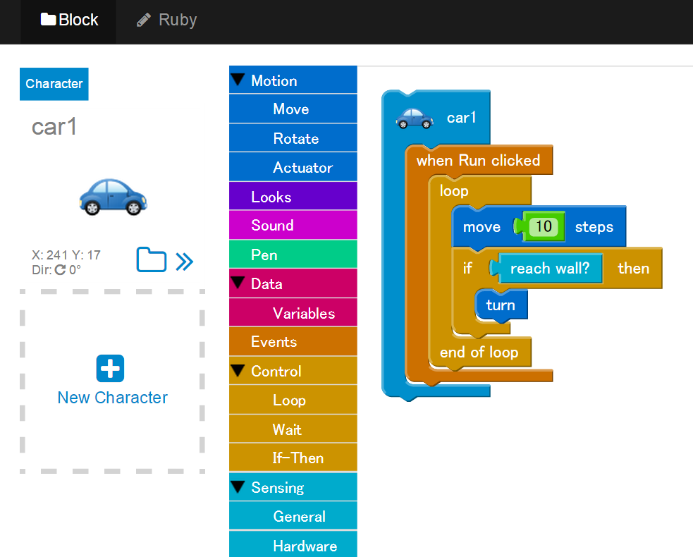
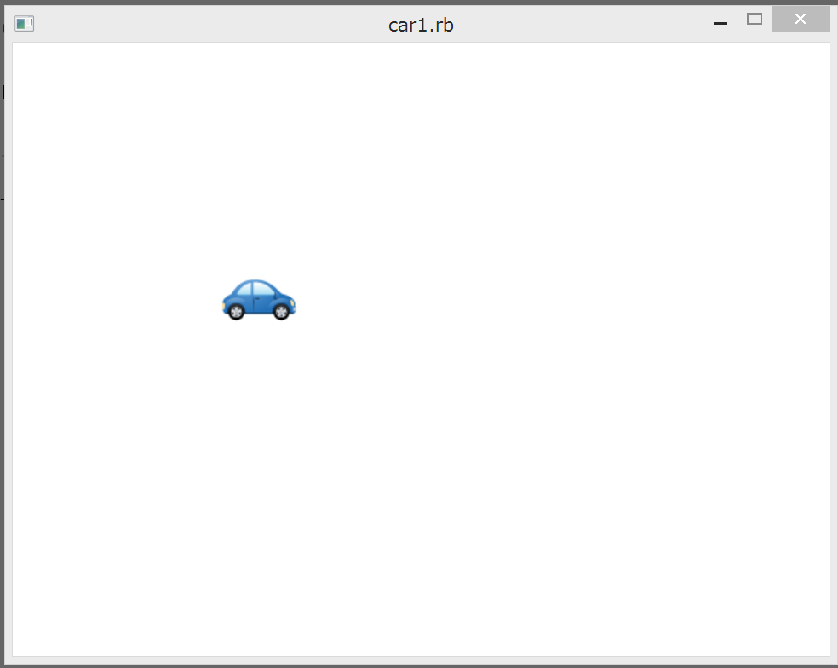
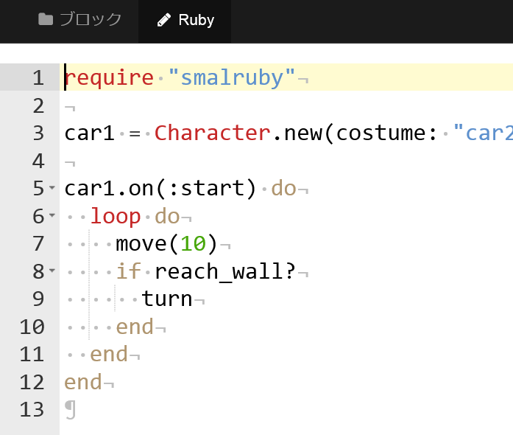
スモウルビー
開発の経緯
デモ・特徴
成果
Notes:
さっそくですが、まずは「スモウルビー」について、開発の経緯、デモ、特徴、成果の順で説明します。

Slide 5
６年前…
Notes:
６年前、

Slide 6
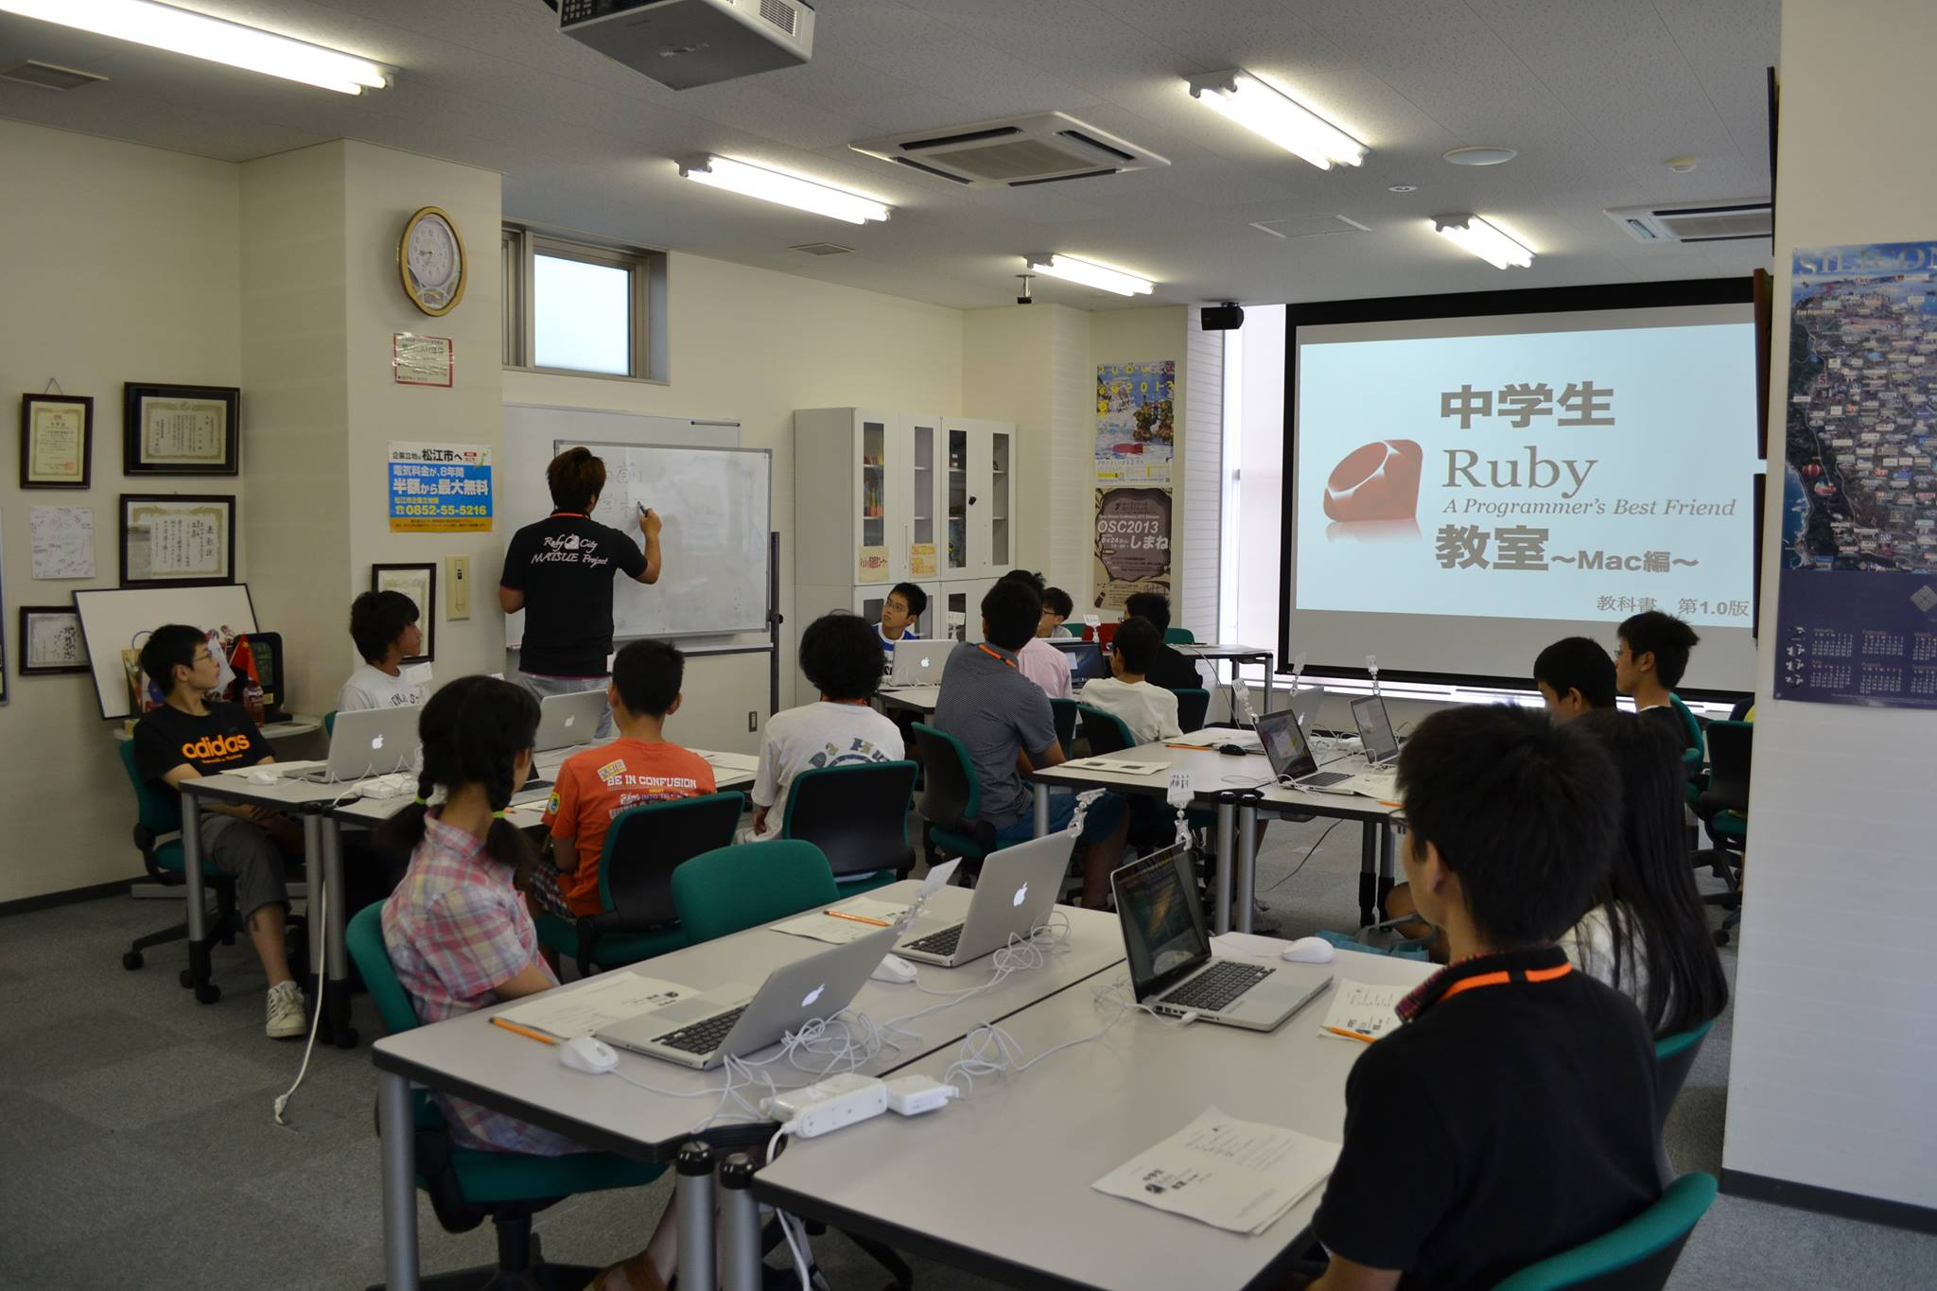
松江市 中学生Ｒｕｂｙ教室 （2008年〜）
Notes:
私は、
島根県松江市で
中学生にRubyを教えることになりました。

Slide 7
なぜ
Rubyを
教えているの？
Notes:
なぜ中学生にRubyを教えることになったのかというと、
私は、
プログラミングが好きで、
Rubyが好きで、
ついには、

Slide 8
英才教育
息子にRubyを教えたい…
→教材・ツールがない
Notes:
当時まだ３歳の息子に、
なるべく早いタイミングでRubyを教えたい！
なんてことを本気で考えていました。
でも、当時は子どもがRubyを学ぶための教材やツールがありませんでした。

Slide 9
英才教育のための教材・ツール
+
Ruby City MATSUE
人材育成
松江市 中学生Ｒｕｂｙ教室 （2008年〜）
Notes:
そんなときに、松江市でRuby City MATSUEプロジェクトが発足し、中学生にRubyを教える講師を探していることを知りました。
これはチャンスって思いました。息子が中学生になるまでに、教材やツール、そして、中学生にプログラミングを教えるノウハウまで手に入るって考えて、講師を引き受けました。
<press>
そして、こんにちまで中学生にRubyを教えてきました。

Slide 10

Ruby
AND KID?
A Programmer’s
Best Friend
Notes:
これまで200人以上の中学生にRubyを教えてきたのですが、はじめてプログラミングを学ぶ子どもたちにとって、Rubyはどうだったかというと、

Slide 11
Rubyは難しい…
タイピング
英語
Rubyの文法
Notes:
実はちょっと難しかったようです…
その理由は、
<press>
タイピング。特に大なりとか小なりとかの記号は入力が難しいようです。
<press>
次に英語。if とか do とか move とか、私たちが簡単そうだと思う英語でもかなり抵抗があるようです。
<press>
最後は、Rubyの文法やライブラリのAPI。子どもたちはそれらを知りません。何度も何度もやり方を聞いてくれるのですが、教えてもらったことしかできません。
プログラミングは楽しんでいましたが、残念なことに、自宅でも継続してRubyを使ってみるという子どもは少なかったように思います。

Slide 12
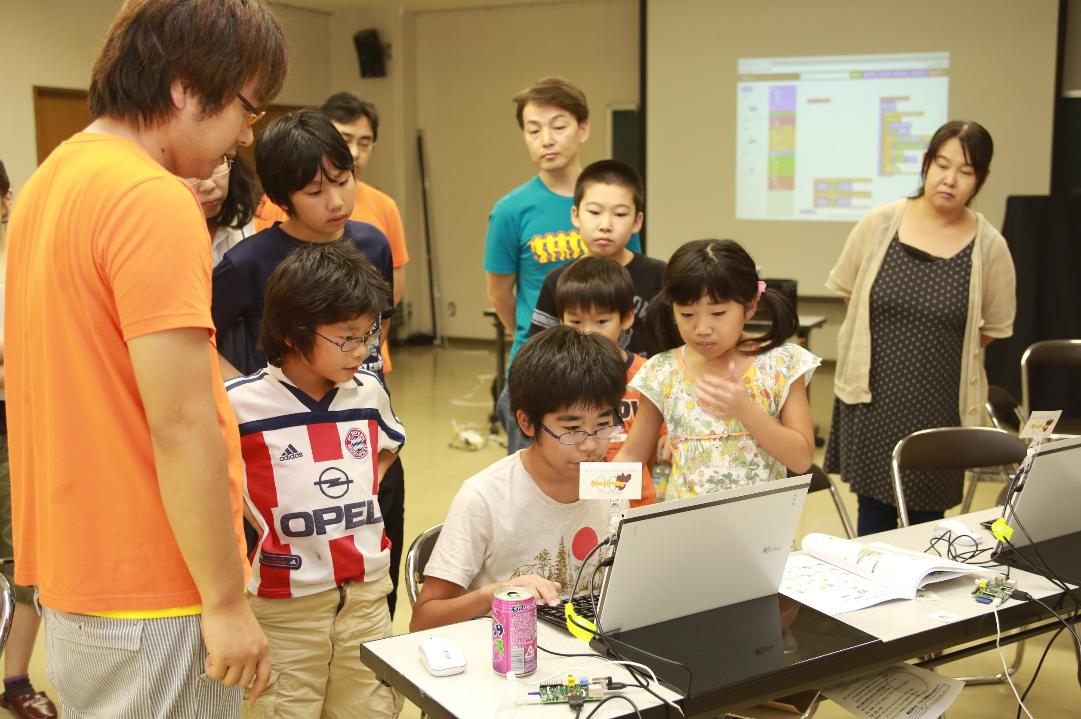
盛り上がる
子供向け
プログラミング教育
Notes:
私の周りではそんな状況だったのですが、1年前くらいから子供向けのプログラミング教育が世界中で盛り上がってきました。

Slide 13
難しいはずのプログラミング教室が世界中で開催されている？？？
すばらしい教材と ツールがある
Notes:
私にとっては難しいプログラミング教室が世界中でたくさん開催されているのはどうしてなのか？
<press>
それは、すばらしい教材とツールがあるからです。

Slide 14
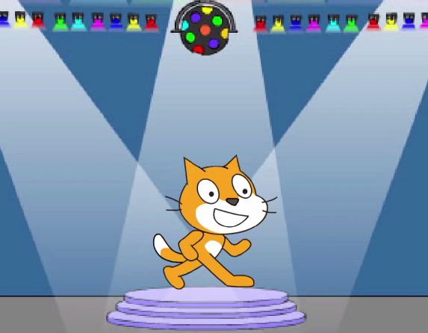
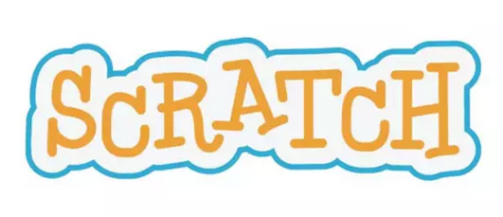
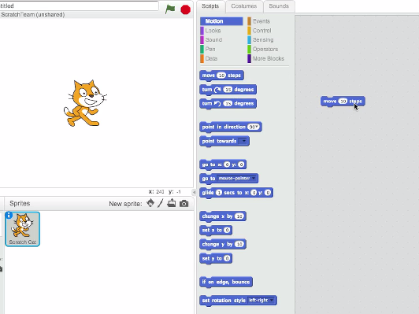

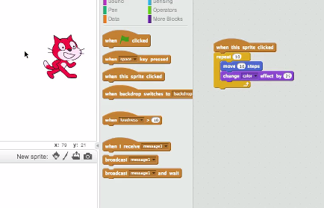

by MIT Media Lab
http://scratch.mit.edu/
http://vimeo.com/65583694
Notes:
そう、Scratchがあるからです。
ScratchはMITが開発しているビジュアルプログラミング言語で、
ユーザは全世界で520万人以上、
日本の小中学生向けのプログラミング教室では最も多く利用されています。

Slide 15
命令ブロック = プログラムの命令
命令ブロックの
組み合わせ
= プログラム
Notes:
Scratchでは、
<press>
一覧された命令ブロックがプログラムの命令に対応しており、
<press>
その組み合わせでプログラムが作れます。

Slide 16
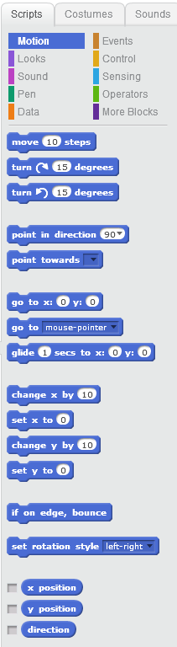
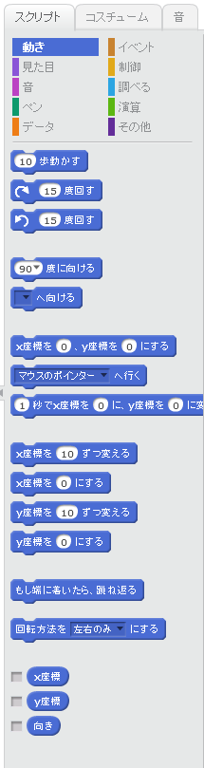
日本語でプログラミング
英語
日本語
Notes:
もちろん、日本語でもプログラミングができます。

Slide 17
Rubyは難しい…
タイピング
英語
Rubyの文法
➡命令ブロック
➡ 日本語でプログラミング
➡命令ブロックの組み合わせ
Notes:
Scratchは、
私が子どもたちにRubyを教えるときに抱えていた3つの問題を見事に解決していました！
<press>
「これだ！」って思いましたね。
RubyとScratchを合わせたようなものを作ればいいんだ！と、

Slide 18
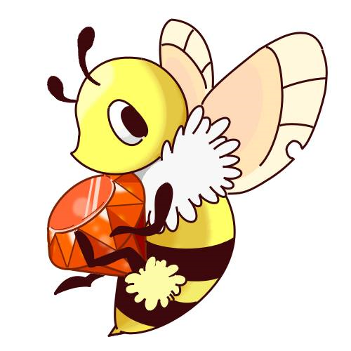
Ruby + Scratch
「はっち」です、よろしく！
Smalruby
(スモウルビー)
Notes:
そして、私はスモウルビーを作りました！

Slide 19
デモ
Notes:
それではスモウルビーでのプログラミングをご覧頂きたいと思います。
（デモ）
これがスモウルビーです。

Slide 20
Smalruby
(スモウルビー)
GitHub:
smalruby/smalruby-editor
Notes:
スモウルビーはScratchのような機能を持ち、なおかつ、

Slide 21
命令ブロックから
Rubyへ
Notes:
命令ブロックをRubyのプログラムに変換できたり、

Slide 22
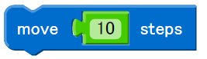
Rubyから
命令ブロックへ
Notes:
その逆の、Rubyのプログラムを命令ブロックに変換することもできます。
これは他のビジュアルプログラミングエディタにはない、スモウルビーの特徴のひとつです。
この機能により、命令ブロックでのプログラミングから、Rubyのコードを直接入力するプログラミングへスムーズに移行できます。

Slide 23
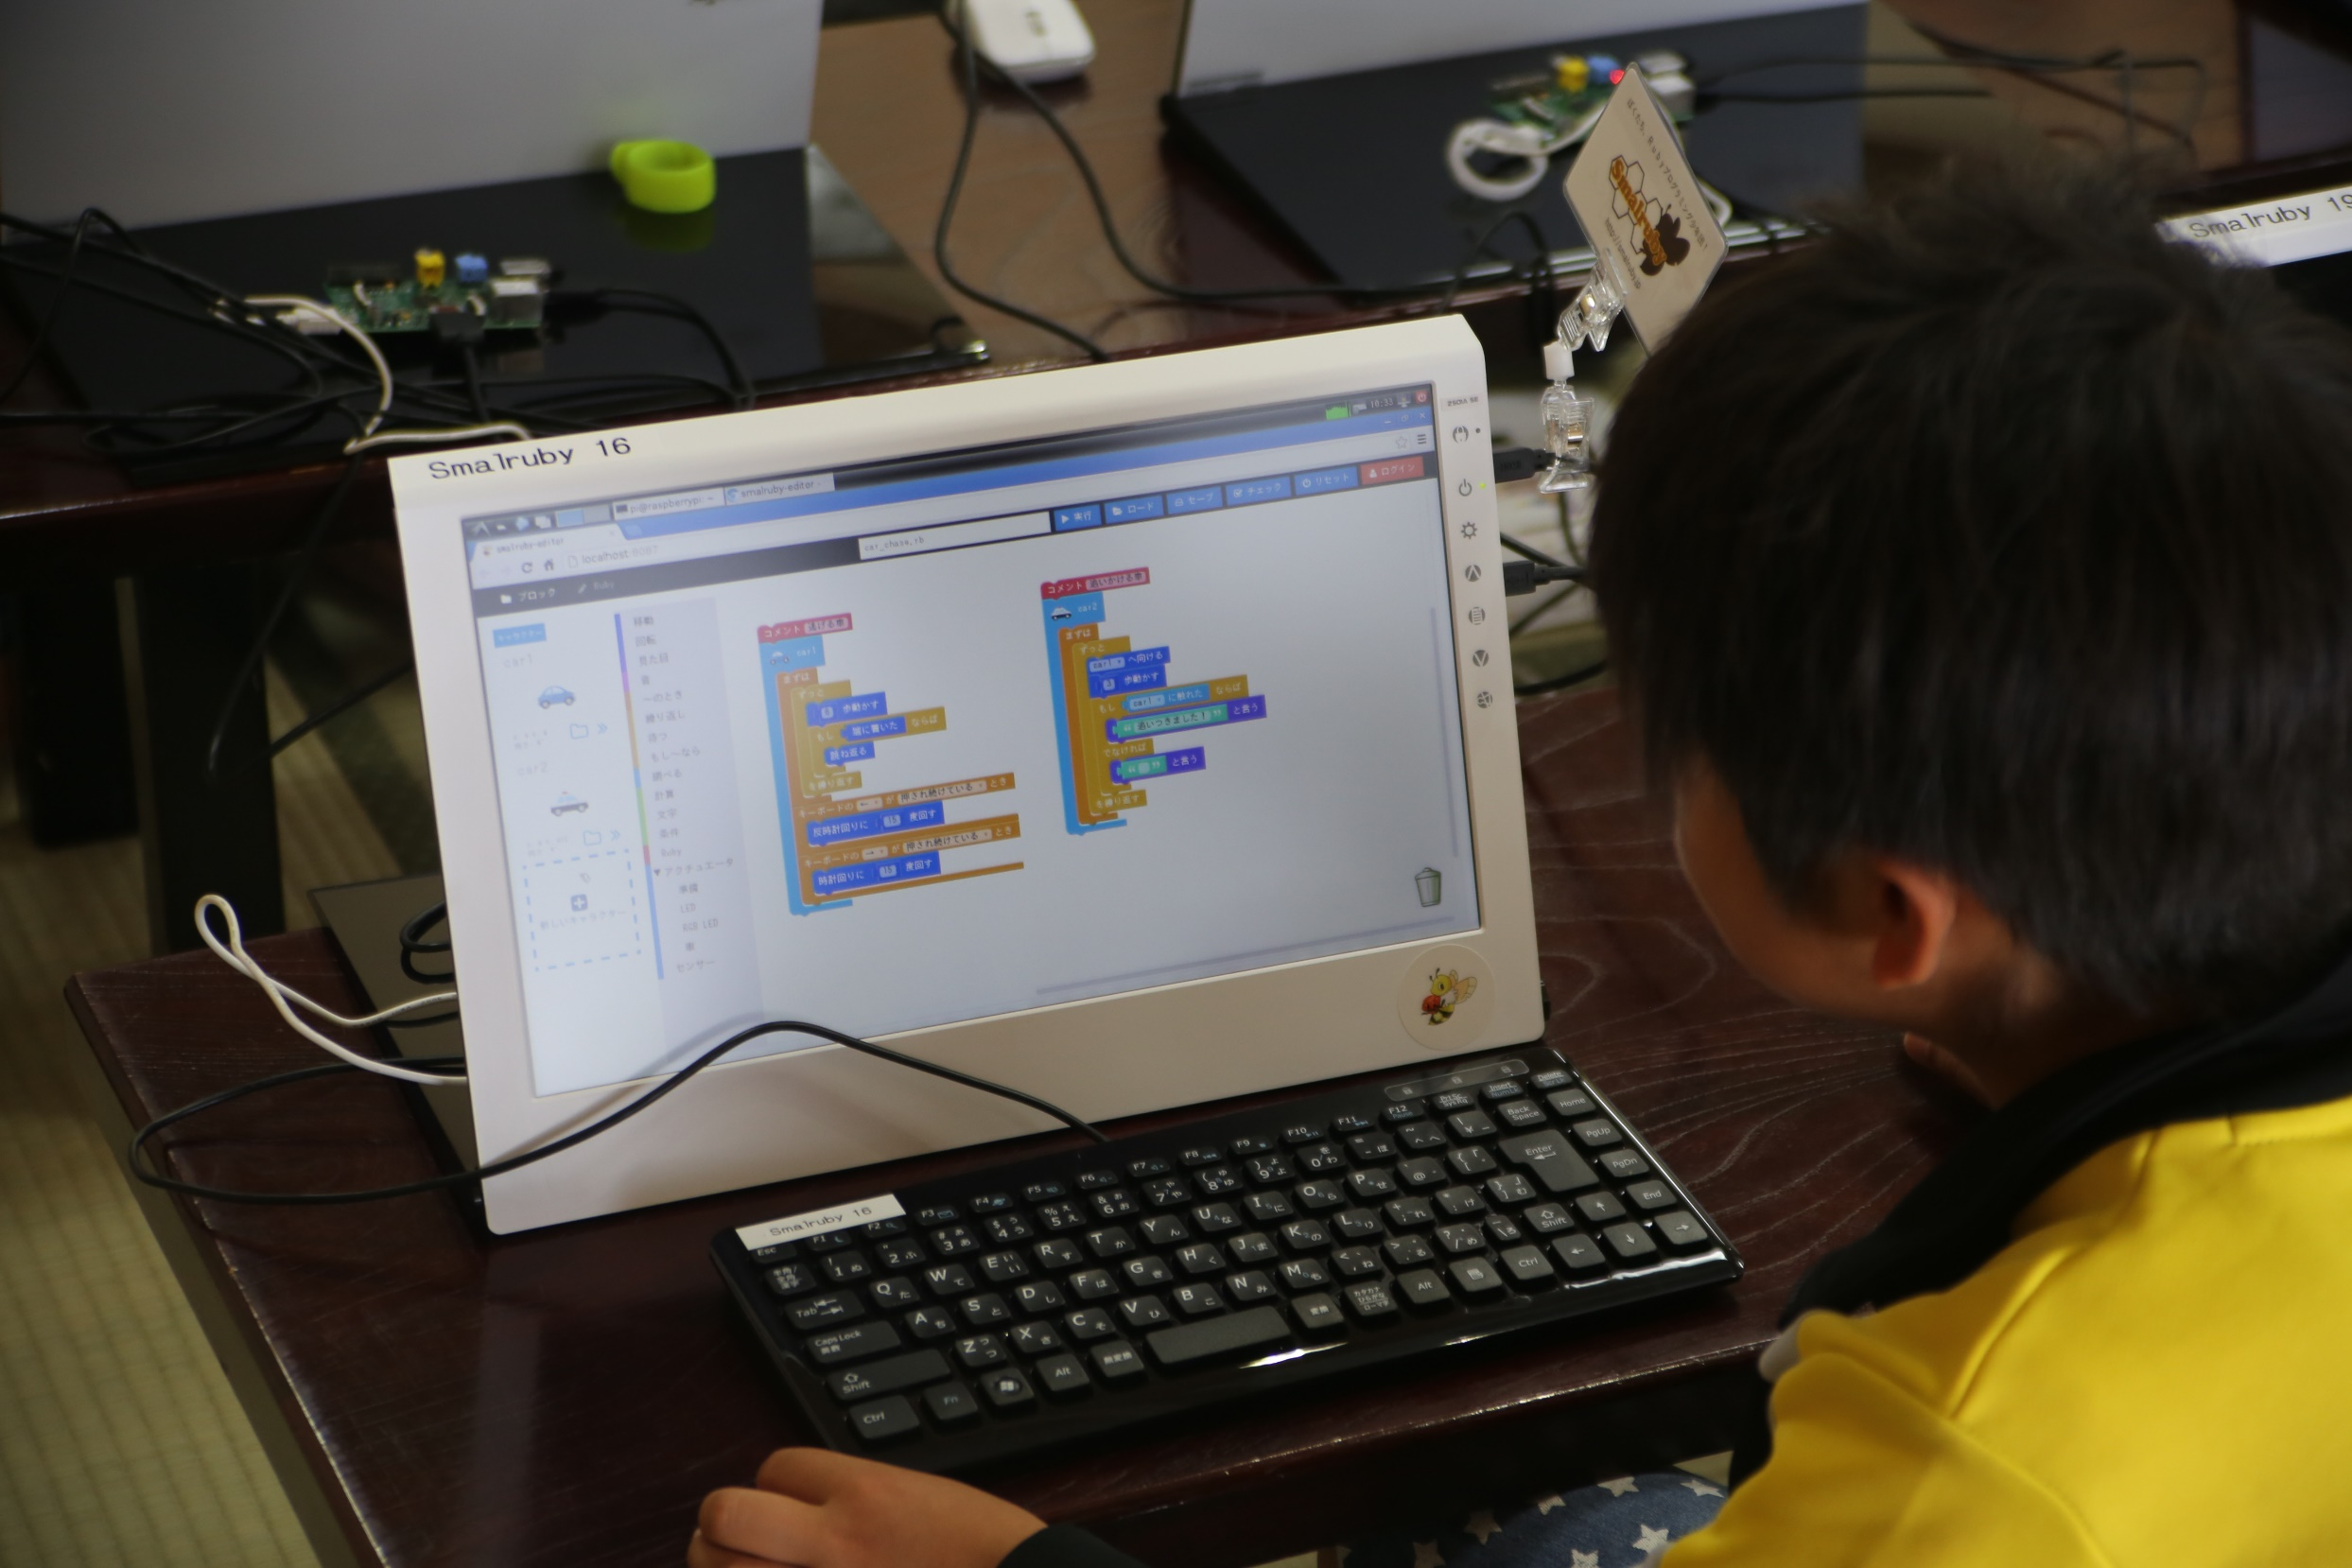
KIDS WANTED TO CODE DIRECTLY!
直接打ちたい！
Notes:
実際、素数を求めたいとか、やりたいことがはっきりしていて本格的にプログラミングをやりたい子どもは、早いタイミングで命令ブロックによるプログラミングでは満足できなくなってしまい、コードを直接入力したいと言い出します。

Slide 24



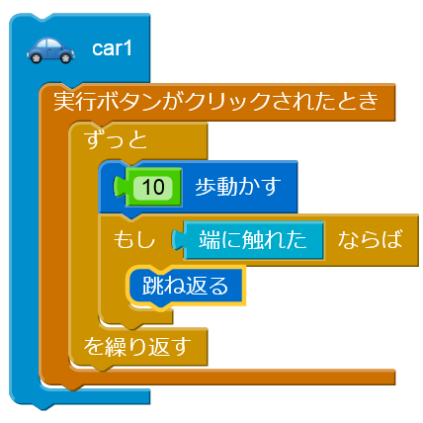
Vim Icon : http://www.vim.org/index.php
Emacs icon : http://ochiailab.blogspot.jp/2013/04/powerlineelemacs.html
Sublime Text icon : http://blog.livedoor.jp/nonprofessional/archives/1004031653.html
Notes:
スモウルビーの開発者がいうのもなんですが、命令ブロックでプログラミングの基礎を学んだあとは、なるべく早いタイミングで直接コードを入力してプログラムを作成できるようになってほしいと考えています。
<press>
そして、自分の好きなエディタを見つけて、私たちのようなプログラミングが好きなプログラマになってほしいのです。私はこのような思いを持ってスモウルビーを開発しています。

Slide 25
成果
Notes:
さて、そのスモウルビーですが、Rubyアソシエーションさまの助成事業の支援を受けて、昨年の２月頃に公開できました。
すると、

Slide 26
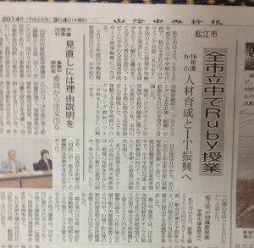
島根県松江市
全市立中で
Ruby授業
2014/09/04 山陰中央新報より
Notes:
島根県松江市の全市立中学校で、
2016年度からスモウルビーを使ってRubyの授業が行われることになりました v
つまり、近い将来、松江市内の子どもたちは、みんなRuby使いになるわけですね。
すごいですね〜 (^o^)

Slide 27
Ruby
プログラミング
少年団
（2014年4月〜）
Notes:
そして、もうひとつの成果は、昨年の４月に私たちがRubyプログラミング少年団という任意団体を作ったことです。
この団体は、

Slide 28
“一人でも多くの青少年にプログラミングの喜びを！”
“プログラミングを通じて青少年とネット社会との関わり方を考える組織を地域社会の中に！”
Notes:
一人でも多くの青少年にプログラミングの喜びを
<press>
プログラミングを通じて青少年とネット社会との関わり方を考える組織を地域社会の中に
を掲げて、子どもたちを対象にプログラミングを教えるための団体です。

Slide 29
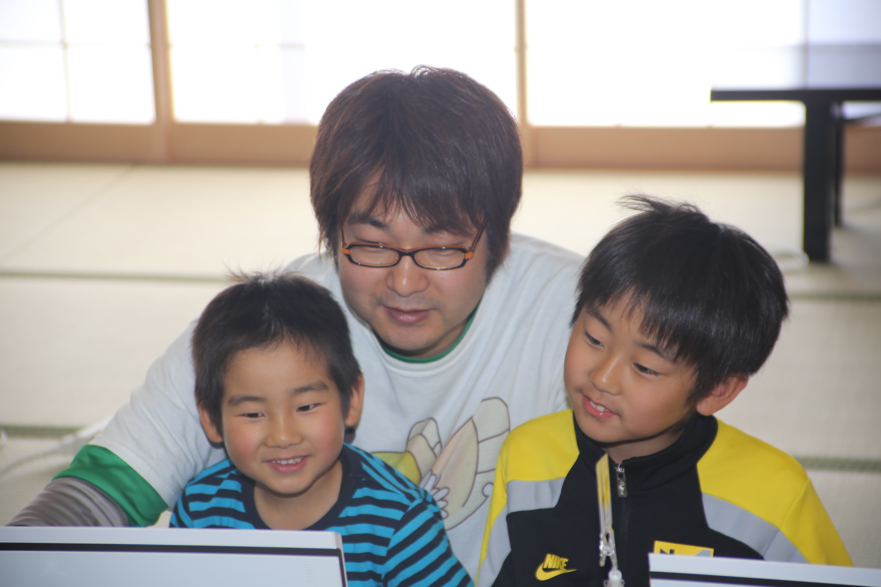
１日Ruby
プログラミング体験
（2014年5月〜）
毎月第３日曜日
しまね家庭の日＝家族限定
Notes:
主な活動のひとつは、「1日Rubyプログラミング体験 in 松江」という、毎月第3日曜日に開催している、親子向けのプログラミング体験教室です。
昨年の5月から毎月開催していて、今月までで合計148人の子どもたちが参加してくれました。

Slide 30
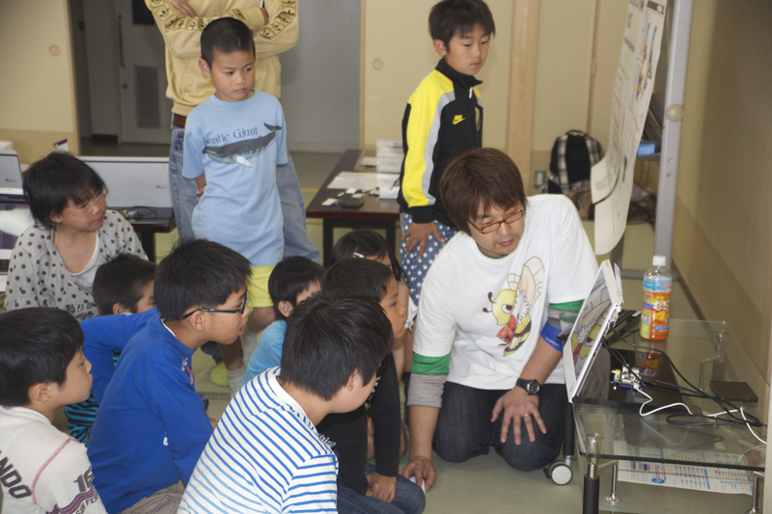
Notes:
それでは、イベントの様子を写真でお伝えします。

Slide 31
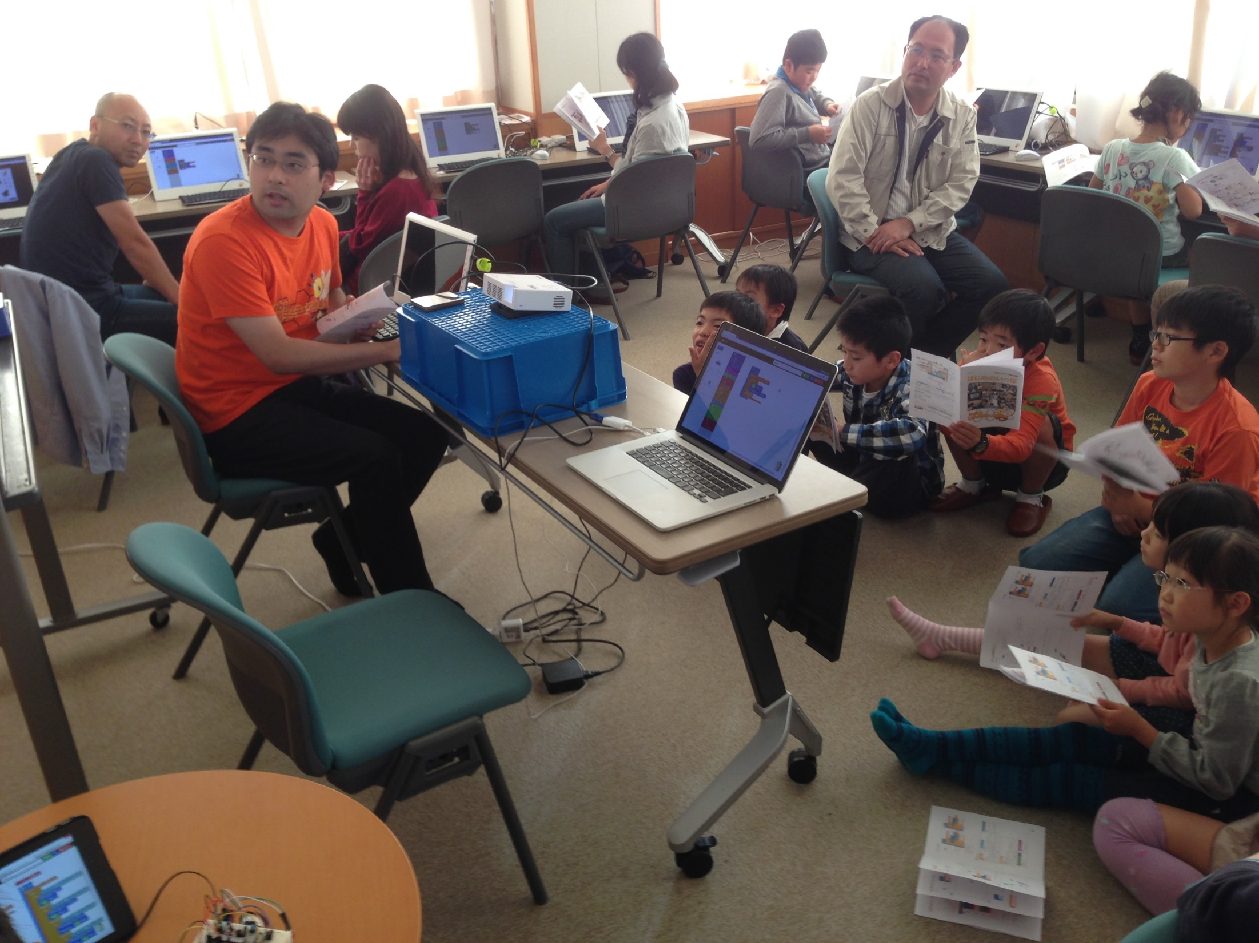

Slide 32
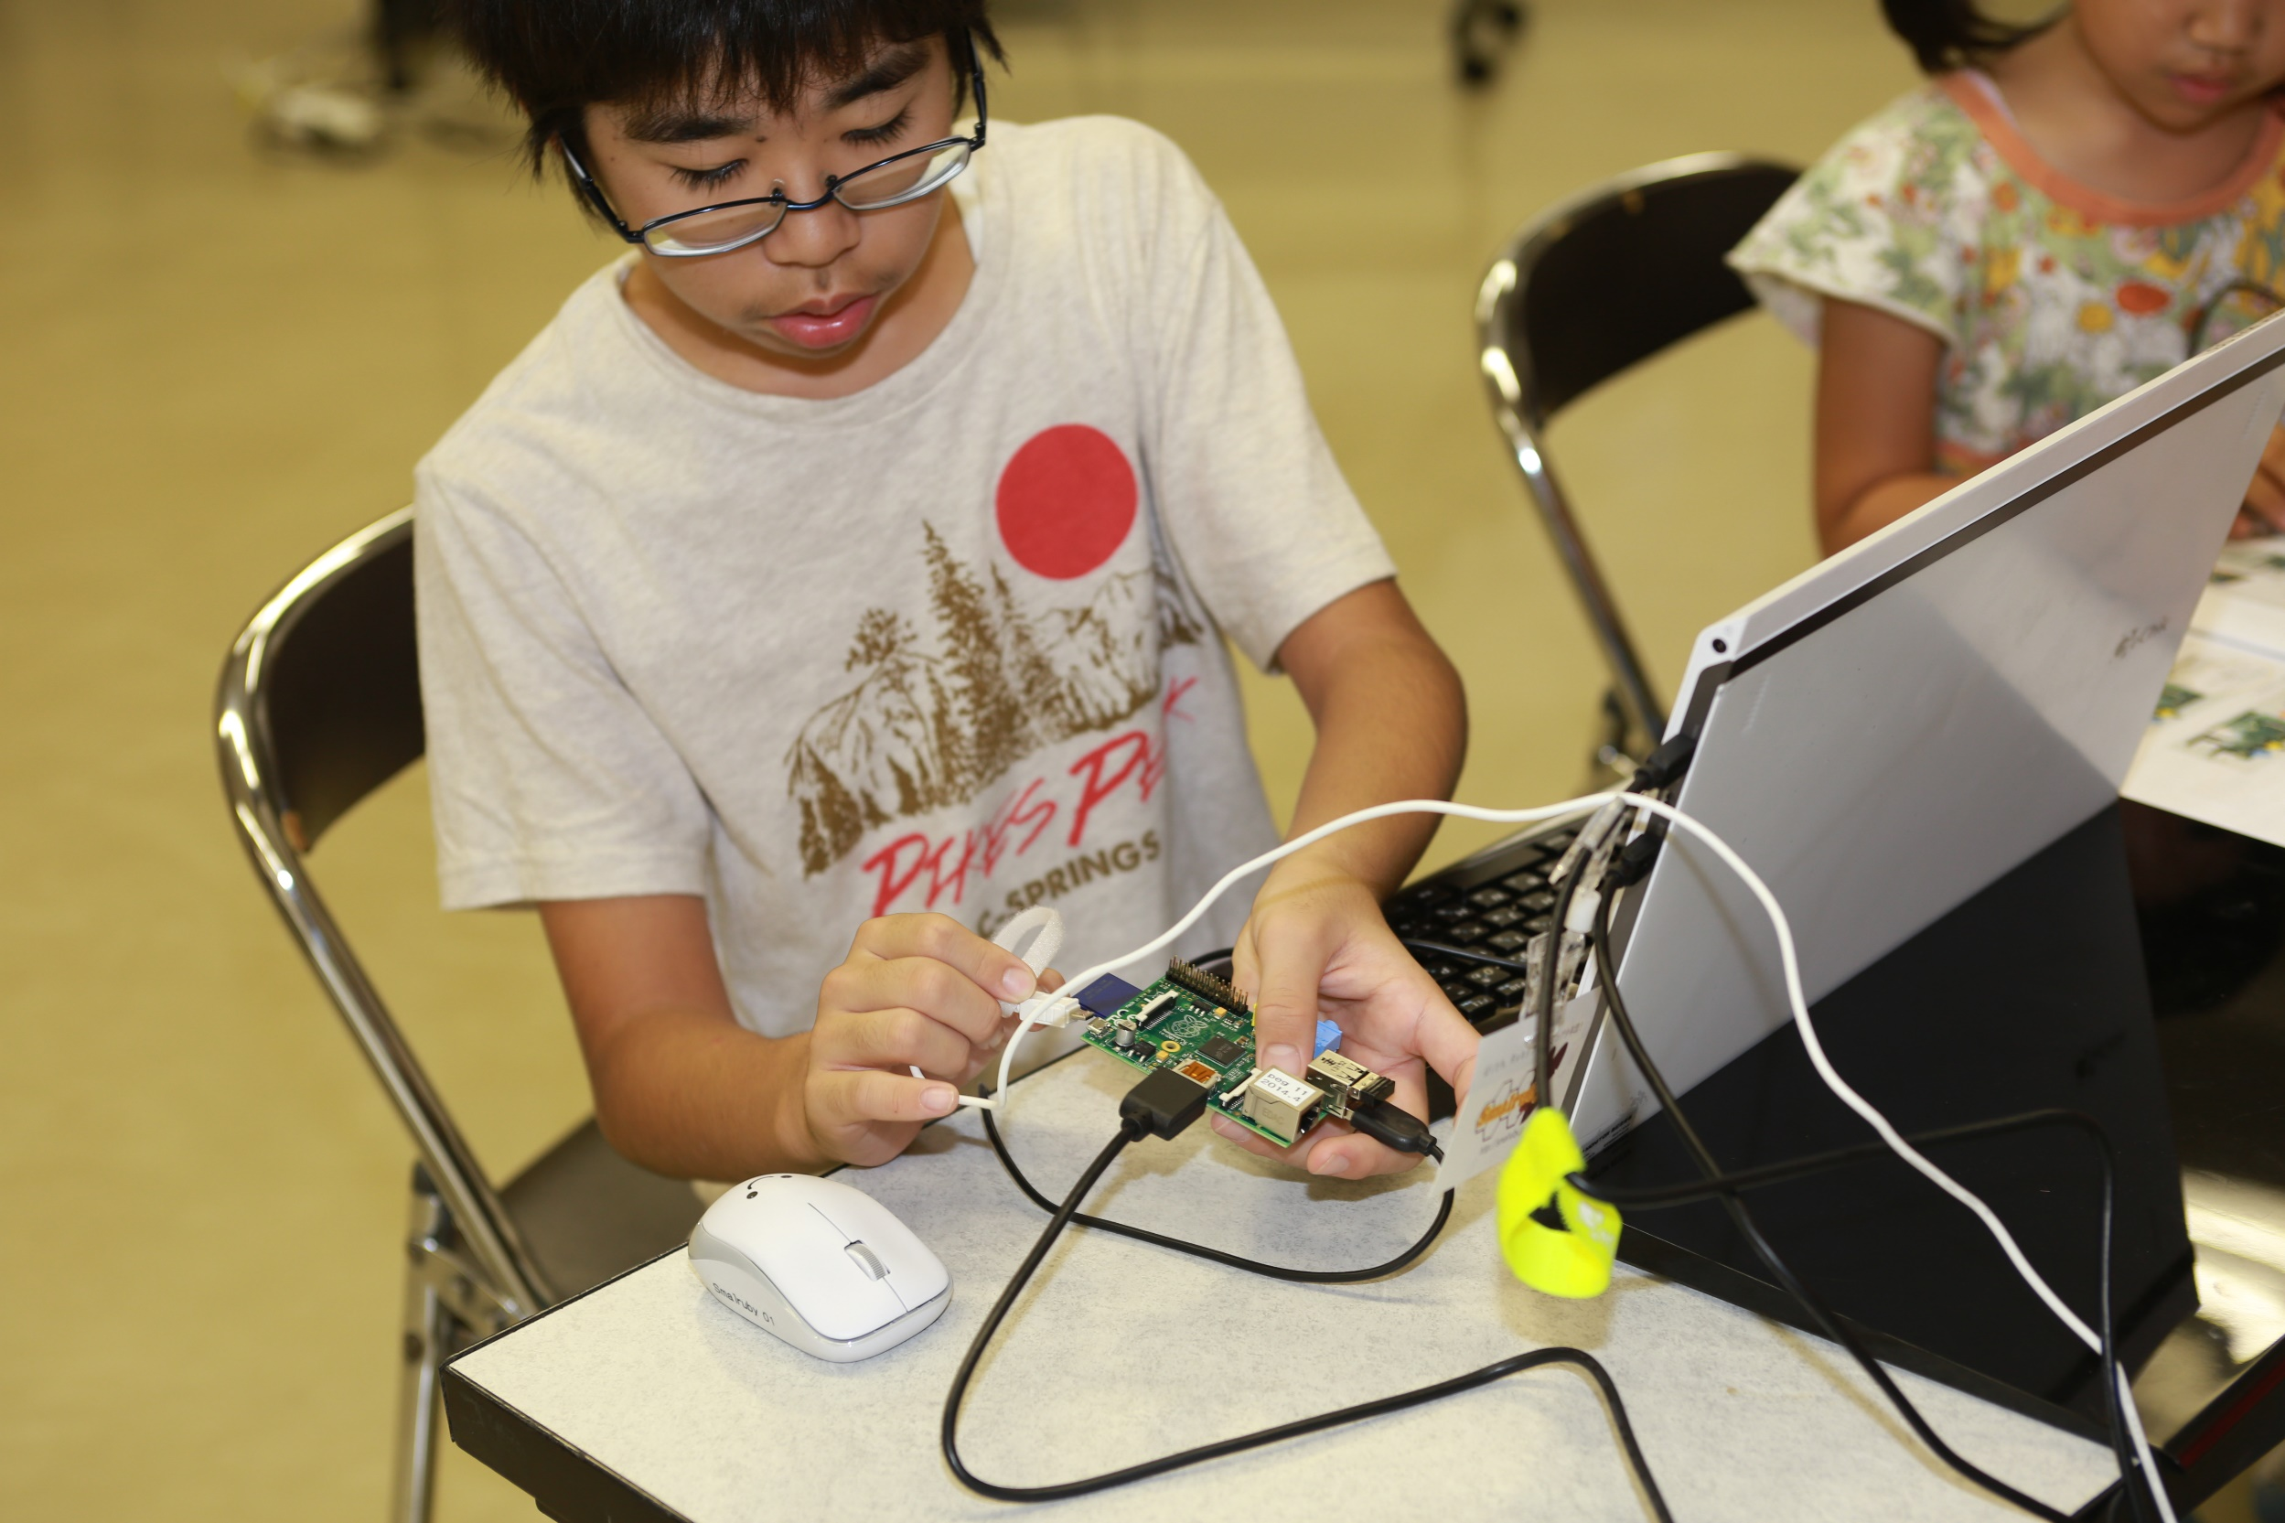
Notes:
ラズベリーパイという基板むき出しのコンピュータの配線を体験したり、

Slide 33
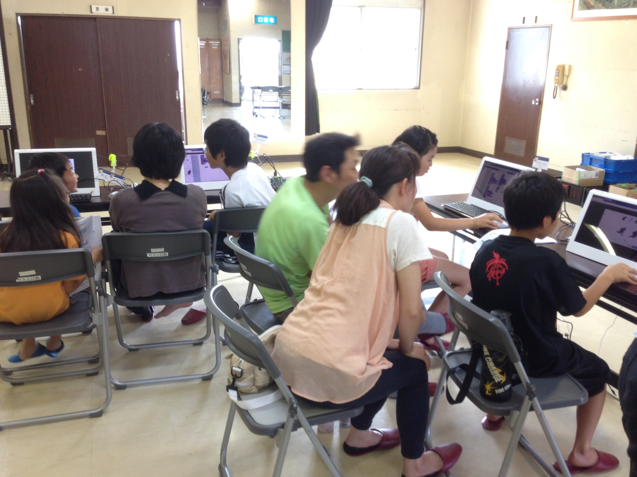
Notes:
親子で相談しながらプログラムを作ったり、

Slide 34
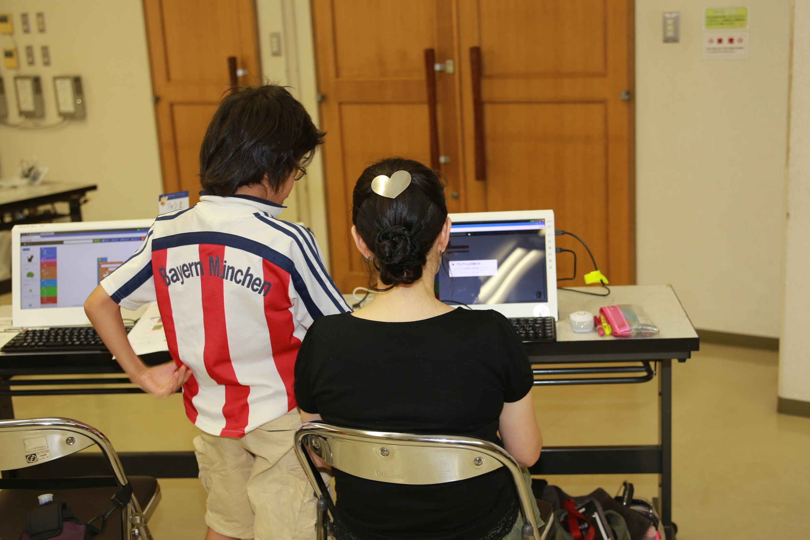
Notes:
お子さんが親に教えていたり、

Slide 35
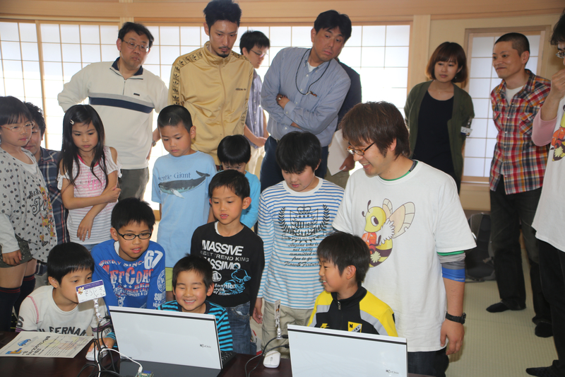
Notes:
おもしろいプログラムを作っている子がいたら、こんな感じで見せ合ったり、

Slide 36
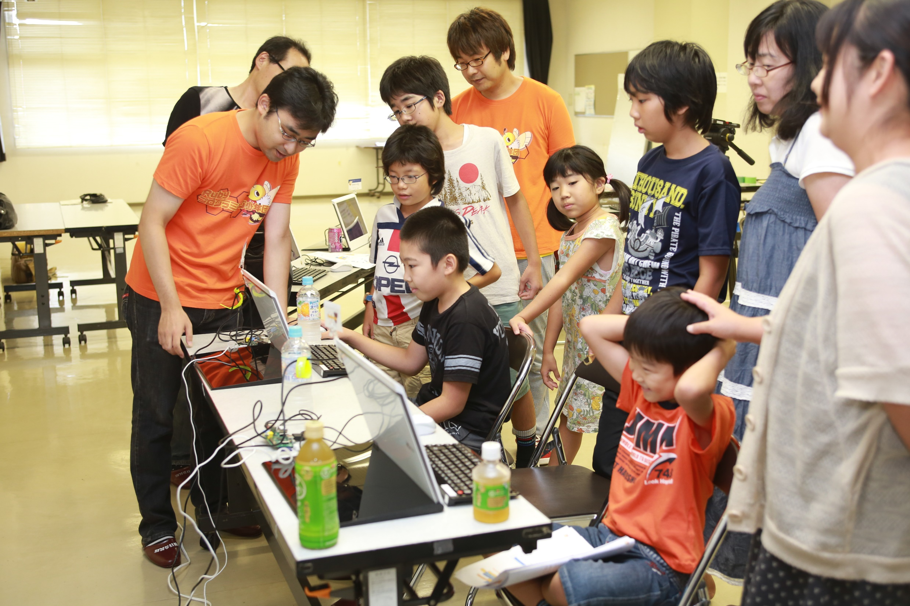
Notes:
このように、毎回楽しくやっています！

Slide 37
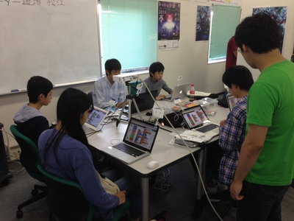
コーダー道場 松江
CoderDojo Matsue
（2014年10月〜）
毎月一回
ステップアップするための
無料のプログラミング教室
Notes:
また、昨年の10月から、毎月一回、コーダー道場 松江を開催しています。
コーダー道場 松江は、プログラミングを体験した子どもたちがステップアップするための無料のプログラミング教室です。

Slide 38
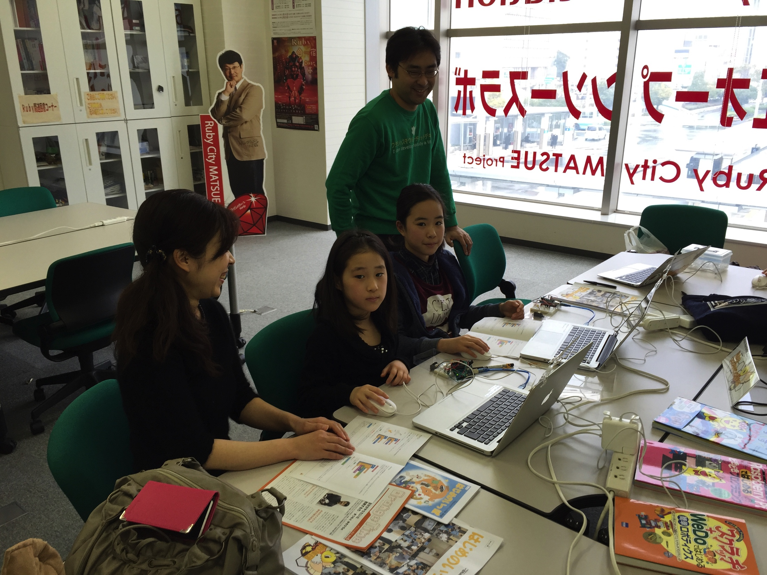
Notes:
こちらも少しですが、イベントの様子を紹介します。

Slide 39
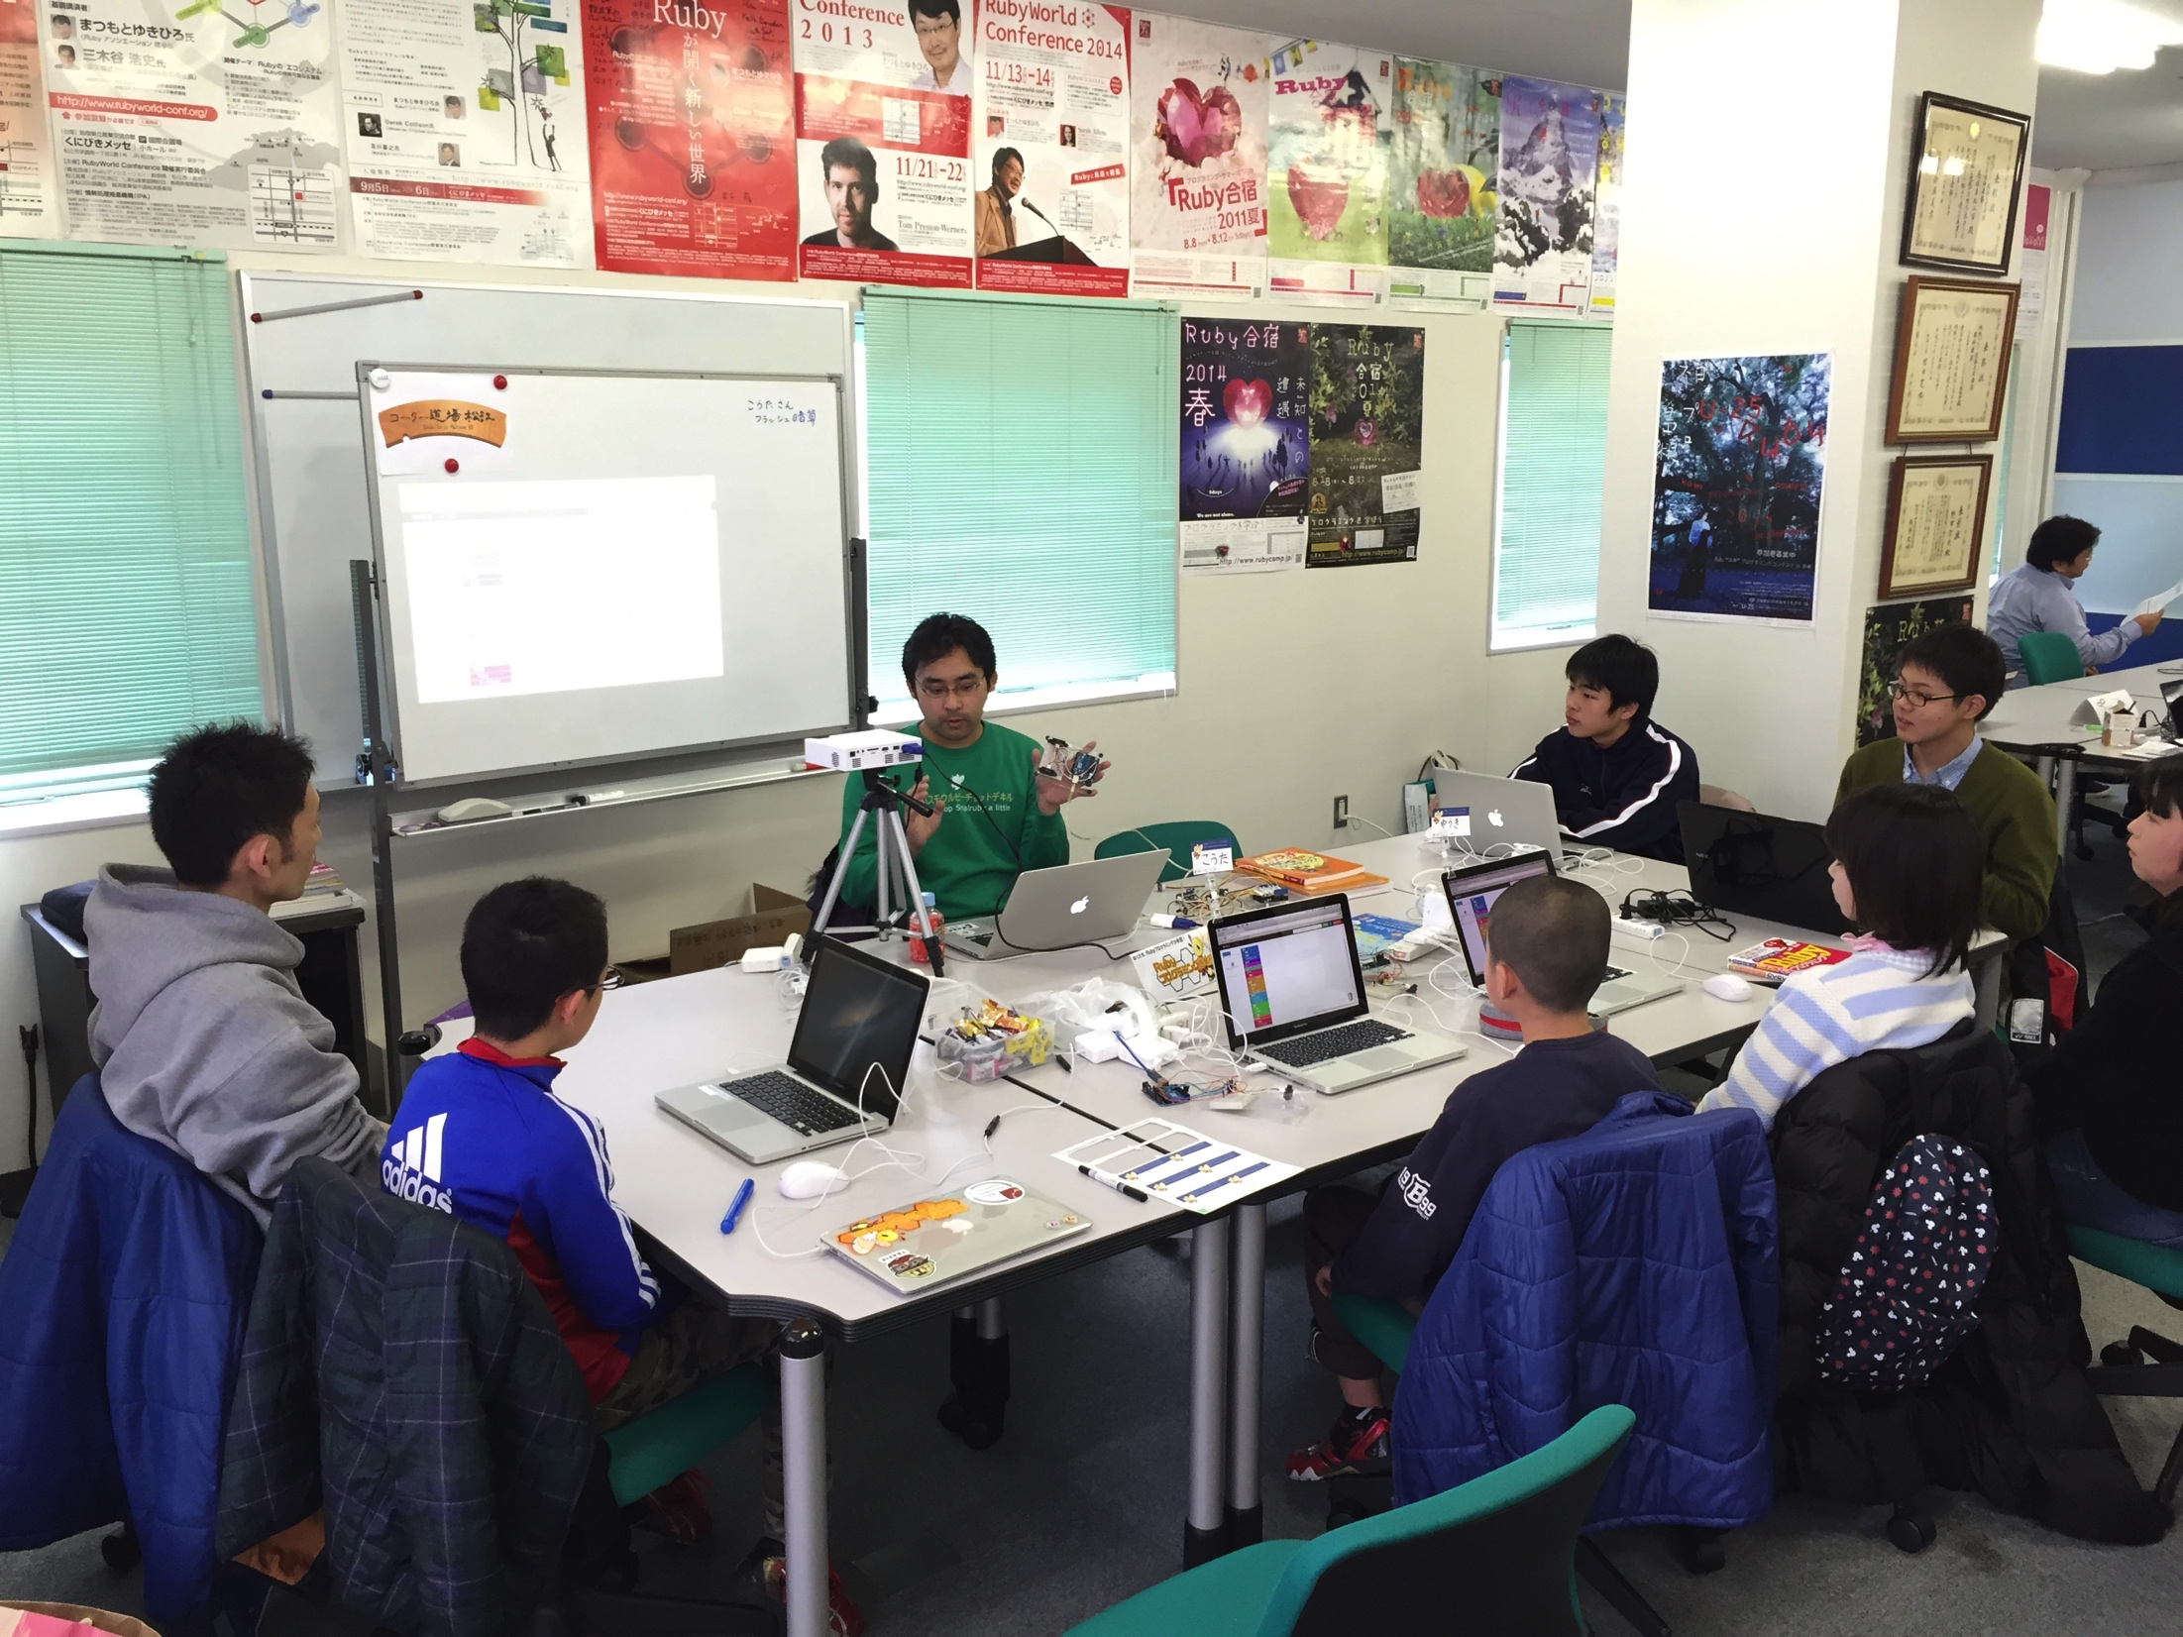

Slide 40
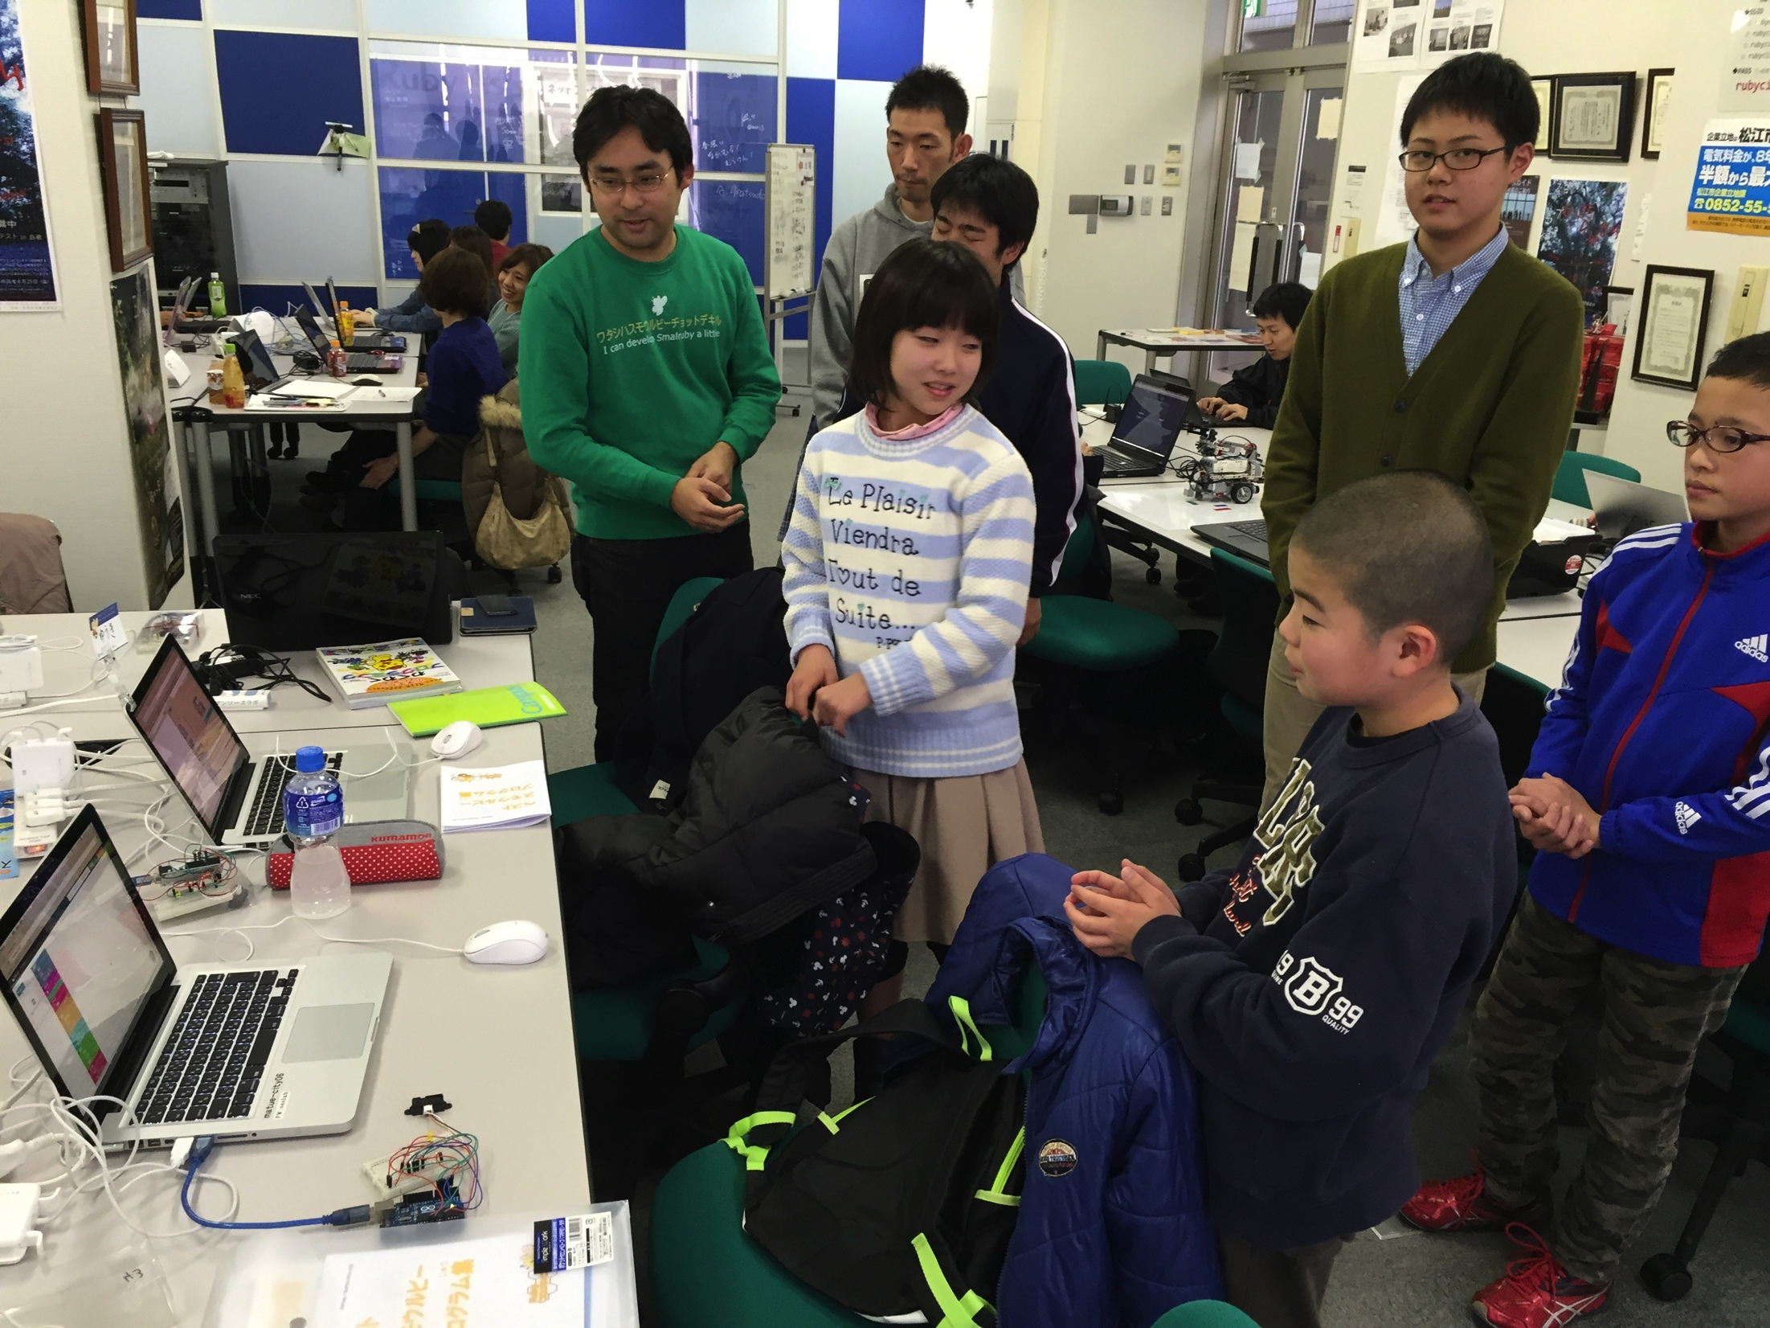
Notes:
こんな感じです。

Slide 41
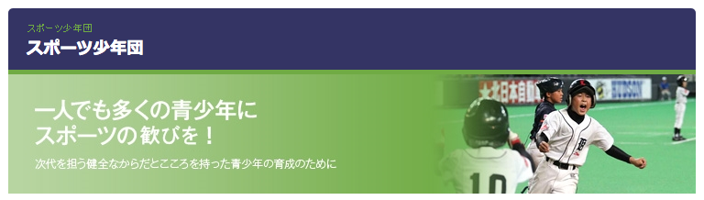
Rubyプログラミング少年団
≒ Rubyを対象としたスポーツ少年団
Coach
コーチ
Team
チーム
Contest
大会
Notes:
私たちの主な活動は、これらのプログラミング教室なのですが、
将来的には、プログラミング少年団の取り組みを日本全国に拡げ、野球やサッカーのスポーツ少年団のように、
* 各地域にそれぞれの特色を持ったチームがあり、
* ボランティアのコーチがいて、
* 地区大会、県大会、全国大会といった試合があるような、
そんな団体にしたいと考えています。
以上が、Rubyプログラミング少年団の説明になります。

Slide 42
まとめ
スモウルビー
Scratch + Ruby
Rubyプログラミング少年団
≒ Rubyを対象としたスポーツ少年団
Notes:
まとめです。
<press>
本日は、ScratchとRubyを合わせた機能を持った「スモウルビー」と、
<press>
Rubyを対象としたスポーツ少年団を目指している「Rubyプログラミング少年団」について説明しました。
最後に、

Slide 43
自分の生活で使う道具を
自分で直すことができる
Notes:
自分の生活で使う道具を自分で直すことができる、

Slide 44
問題を解決するための道具を
自分で作り出すことができる
Notes:
また、あらたな問題に直面したときにその問題を解決するための道具を自分で作り出すことができる。
このような価値観はこの場におられる皆さんには共感していただけるのではないでしょうか。

Slide 45
Ruby
AND KID!
A Programmer’s
Best Friend
Notes:
Rubyは、問題を解決するための汎用的で強力なツールです。
私たちはこの最高のツールを子ども達に授けたい、という想いで今後も活動に取り組んでいきます。

Slide 46

THANK YOU
Smalruby (スモウルビー)
GitHub: smalruby/smalruby-editor
Email: contact@smalruby.jp
Twitter: @smalruby
Notes:
以上です。ありがとうございました。

Slide 47
Q & A
Contact us:
@smalruby
contact@smalruby.jp
fb:Rubyプログラミング少年団
Notes:
それでは、質問がある方はお願いします。

